Slide 1
Software analyse
Activiteitsdiagrammen
Koen Van Eyken

Slide 2
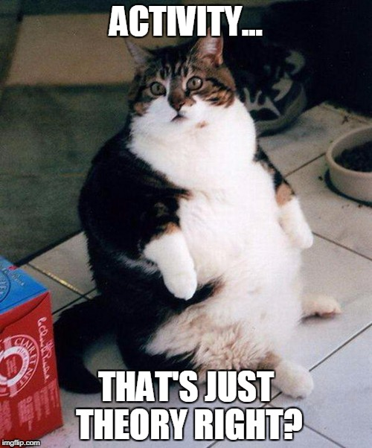
Notes:
2
2
2
2

Slide 3
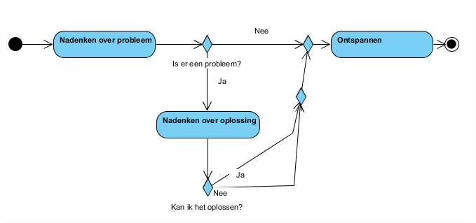

Activiteitsdiagrammen
Notes:
3
3
3
3

Slide 4
Activiteitsdiagrammen
Procesgerichte beschrijving van deel van systeem
Werkstroom (workflow) beschrijven
Kan activiteiten van meer dan één object beschrijven
Business Processen en workflow modellering
Parallellisme in workflow modeling en multi-threaded systemen
Notes:
4
4
4
4

Slide 5
Activiteitsdiagrammen
Toepassingen?
Activiteitsdiagram voor workflow
Activiteitsdiagram voor proces
Activiteitsdiagram als algoritme
Operaties en use-cases
Notes:
5
5
5
5

Slide 6
Activiteitsdiagrammen
Vernietig document
Activiteit
Proces, eventueel samengesteld uit andere activiteiten.
Niet opdeelbaar: atomaire activiteit of actie
Samengestelde activiteit -> apart activiteitsdiagram : hiërarchie
Figuur 15-1
Externe activiteit
Activiteit die niet wordt uitgevoerd door systeem zelf, maar door externe entiteit
Cfr. Use-case diagrammen: actoren
Stereotype <<external>>
Figuur 15-1
<<external>>
Stuur mail
Notes:
6
6
6
6

Slide 7

Activiteitsdiagrammen
Flow of control
Geeft volgorde van activiteiten aan. Wanneer activiteit is afgelopen, zal volgende starten
Figuur 15-2
Activiteitsparameter
Geeft een input en/of output voor betreffende activiteit aan
Figuur 15-2
Student_info
Punten geven
Notes:
7
7
7
7

Slide 8
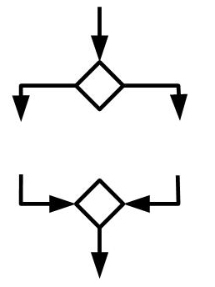
Activiteitsdiagrammen
Connector
Geeft aan dat flow-of-control pijl is onderbroken
Geen enkele betekenis voor beschreven systeem
Figuur 15-3
Beslispunt en samenkomst
Flow of control kan door guards worden bewaakt
Beslispunt (branch) Samenkomstpunt (merge)‏
Figuur 15-3
a
Notes:
8
8
8
8

Slide 9
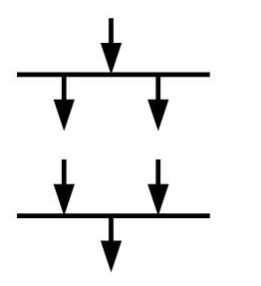
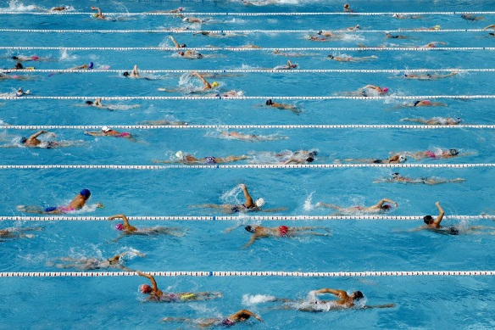
Activiteitsdiagrammen
Splitsing en synchronisatie
Splitsing (fork) is een control flow waaruit twee of meer activiteiten plaatsvinden
Synchronisatie (join) is een control flow vanuit twee of meer activiteiten die eindigt in één activiteit
Figuur 15-4
Swimlane
Voor aanduiden verantwoordelijke voor activiteiten
Notes:
9
9
9
9

Slide 10


Activiteitsdiagrammen – Wat ?
Initial node
Volle bol
Begin van activity diagram
Activity final node
Volle bol met cirkel rond
Einde van activity diagram
Activity
Afgeronde rechthoeken
Activiteit dat plaatsvindt
Flow/edge
Pijlen
Notes:
10
10
10
10

Slide 11
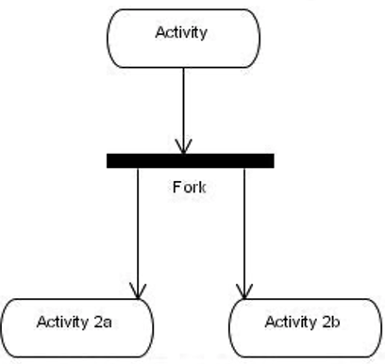
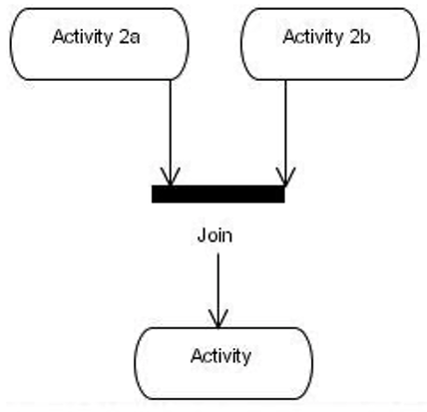
Activity Diagram - Fork vs Join
Fork
Zwarte streep
1 flow in
Meerdere flows uit
Begin van parallele activiteit
Join
Zwarte streep
Meerdere flows in
1 flow uit
Einde van parallele activiteit
Notes:
11
11
11
11

Slide 12
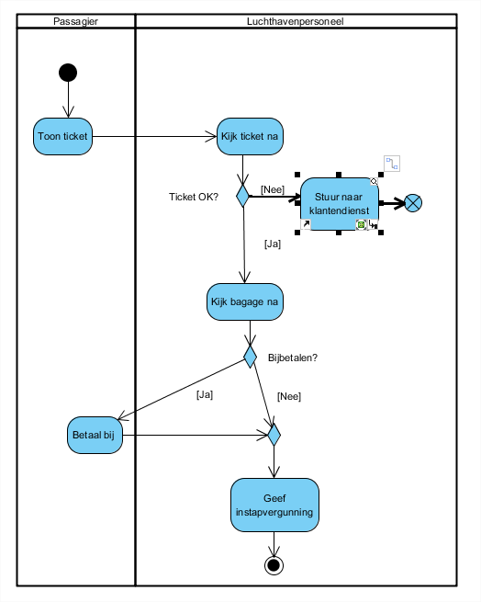
Activiteitsdiagrammen – Wat ?
Conditie/voorwaarde
Tekst tussen rechte haken
Moet voldaan zijn
om pijl te volgen
[voorwaarde]
Partitions
Zwembanen
Geeft aan wie wat doet
Notes:
12
12
12
12

Slide 13
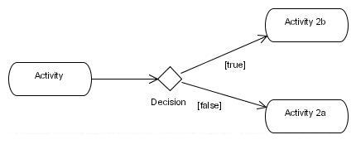
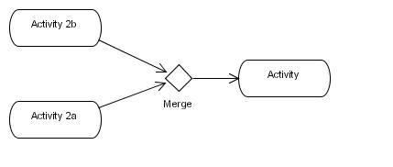
Activity Diagram – Decision vs Merge
Decision
Diamant
1 flow in
Meerdere flows uit
Uitgaande flows vaak voorwaardes
Merge
Diamant
Meerdere flows in
1 flow uit
1 of meerdere inkomende flows
Moeten voldaan zijn om verder te kunnen
Notes:
13
13
13
13

Slide 14
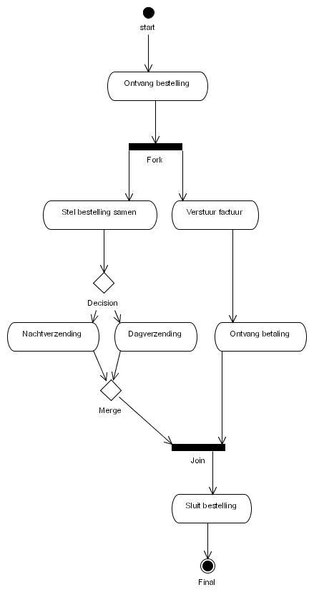
Activiteitsdiagram - Voorbeeld
Acties worden parallel uitgevoerd
Keuze.
Ofwel nachtzending,
ofwel dagzending
Als 1 van vorige voltooid is
Acties dienen beide
uitgevoerd te zijn
Notes:
14
14
14
14

Slide 15
Activiteitsdiagrammen
Activiteitsdiagram wordt opgedeeld in swimlanes
Figuur 15-5
Alternatief: aanduiden per activiteit van verantwoordelijke
Figuur 15-7
Notes:
15
15
15
15

Slide 16

Activiteitsdiagrammen
Werkwijze
Selecteer operaties en/of use-cases
Vind de activiteiten en de bijbehorende flow of control
Bepaal per activiteit welk object verantwoordelijk is
Bepaal of activiteiten parameters nodig hebben
Splits activiteiten indien nodig
Notes:
16
16
16
16

Slide 17
Activiteitsdiagrammen
Selecteer operaties en/of use-cases
Operaties van klassen doorlopen (eventueel use-cases)‏
Vind de activiteiten en de bijbehorende flow
Schrijf activiteiten in volgorde waarin ze uitgevoerd moeten worden
Indien volgorde niet van belang -> parallel
Activiteiten en flow (eventueel gebruik van connectoren)‏
Bepaal per activiteit welk object verantwoordelijk is
Object kan zelf activiteit uitvoeren, maar dat kan ook gedelegeerd worden
Bepaal of uitvoerend object intern of extern is
Indien use-case: bepalen van controleobject
Notes:
17
17
17
17

Slide 18
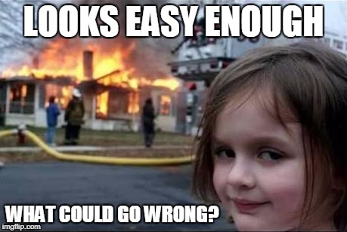
Activiteitsdiagrammen
Bepaal of activiteit parameters nodig heeft
Afhankelijk van gewenste mate van detail (MML 3)
Splits activiteiten indien nodig
Notes:
18
18
18
18

Slide 19
Vragen?

